Slide 1
Universidad Autónoma del Estado de México
Facultad de Economía
Unidad de Aprendizaje:
Teoría y Política Monetaria
Unidad I: introducción
Por:
Sandra Ochoa Díaz
Otoño 2018

Slide 2
Índice
Concepto de dinero
Funciones del dinero
Importancia del dinero
Evolución del sistema de pagos
Inflación
Tasa de interés
Política monetaria

Slide 3
Objetivo
Dar a conocer los elementos básicos de la teoría monetaria y la importancia del dinero en la economía.

Slide 4
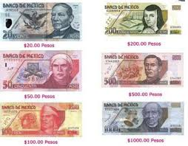
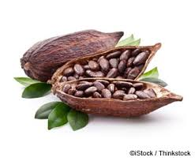
Definición del dinero

Slide 5
Bien jurídico sancionado normativamente por una comunidad social.
Moneda que se intercambia, como una unidad de cuenta con poder adquisitivo y de pago en las relaciones patrimoniales.
Cualquier cosa que se acepte en pago de bienes y servicios, o como reembolso de deudas

Slide 6
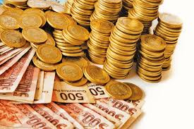
FUNCIONES DEL DINERO

Slide 7
Medio de pago
Instrumento que se usa normalmente en los intercambios.
Bien intermedio en el proceso de transacciones de bienes y servicios.
  Su propiedad básica es su aceptación general, que se deriva de la confianza del público y de la costumbre más que de su propio valor.
Poseer dinero supone, tener un poder general de compra de bienes y servicios que se podrá hacer efectivo a voluntad del poseedor y en las condiciones determinadas en el mercado.

Slide 8
Depósito de valor
Bien que mantiene el valor a lo largo del tiempo.
Es una forma de mantener riqueza que permite demorar el gasto, puede ser utilizado para realizar compras en el futuro.
Diferentes bienes pueden ser utilizados como depósito de valor (solo el dinero es medio de pago).

Slide 9
El dinero es el único bien que permite realizar compras futuras en el momento deseado.
debido a su liquidez, que se deriva en su aceptación general
y de la constancia de su valor nominal
  Lo anterior no significa que el dinero sea el mejor depósito de valor.
  Al cambiarlo por otros bienes, el valor del dinero es variable e inversamente proporcional al precio de dichos bienes.

Slide 10
Unidad de cuenta
Unidad en la que se miden los precios de los bienes y servicios.
  Se usa un único patrón para todos ellos, que tendrá que ser un valor unitario.
Diferencia entre unidad abstracta de cuenta en que se expresan las deudas y el valor de mercado de los bienes y servicios, se expresa en dinero contable.
El dinero corriente o conjunto de medios de pago generalmente aceptados y que aparecen expresados en términos de la unidad abstracta de cuenta (dólar, euro, pesos).

Slide 11
Unidad de pagos diferidos
El dinero se usa en las transacciones a largo plazo y permite a los individuos las transferencias de renta en el tiempo.
  Facilita el ahorro y la concesión de préstamos en los que se fija la cantidad a devolver el en futuro (unidades monetarias).
Esta función está asociada al desarrollo de la actividad económica, pero podría no ser exclusiva del dinero.
  Podría establecerse un cierto diferimiento en el pago expresado en algún bien concreto.
El dinero es el bien que mejor desempeña esta función.

Slide 12
La teoría tradicional centró su atención en su función como medio de pago.
La teoría monetaria moderna ha destacado la función que tiene como depósito de valor.
  Es el modo de mantener la riqueza, por lo que el dinero se considera como un activo financiero, que es líquido.
Gama de activos que es mayor cuanto más desarrollada está una economía.
  Activos reales o activos físicos.
  Activos financieros

Slide 13
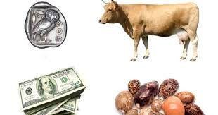
Importancia del dinero

Slide 14
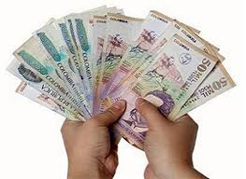
Importancia del dinero
El dinero juega un papel importante en la generación de los ciclos de negocios, es decir, en el movimiento ascendente y descendente de la producción agregada ocurrida en la economía.
Los ciclos de negocios nos afectan de formas inmediatas e importantes

Slide 15

Evolución del sistema de pagos

Slide 16
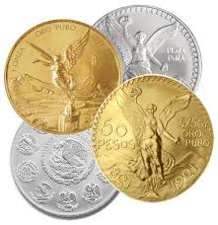
1. DINERO EN FORMA DE BIENES
Bien que debe ser universalmente aceptado.

Slide 17
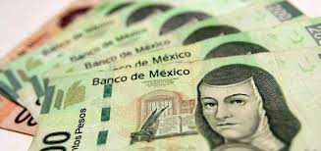

2. Dinero de curso legal
Papel moneda (piezas de papel que funcionan como medio de cambio).
Llevaba una garantía que estipulaba que era convertible en monedas o en una cantidad fi ja de metales preciosos.
Papel moneda decretado por los gobiernos como moneda de curso legal.

Slide 18
3. Cheques
Instrucción que una persona le da a su banco para transferir el dinero de su cuenta a la de otra persona.
Ventajas
Se generar las transacciones sin necesidad de cargar mucho dinero.
Reduce los costos de transporte asociados al sistema e pagos.
Se pueden girar por cualquier cantidad.
Su pérdida por robo es reducida.
Desventajas
Se requiere de un tiempo para trasladar los cheques de un lugar a otro.
Se necesitan varios días hábiles para que el banco permita utilizar los fondos.

Slide 19

4. Pagos electrónicos
El desarrollo de computadoras de bajo precio e internet han hecho que el pago de facturas en forma electrónica sea barato.

Slide 20
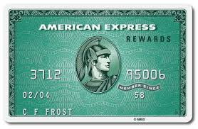
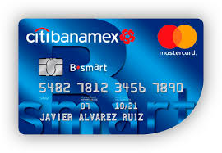
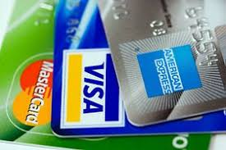
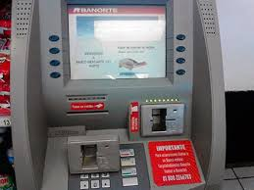
5. Dinero electrónico
La primera forma de dinero electrónico fue la tarjeta de débito.
Permiten a los consumidores comprar bienes y servicios, transfiriendo electrónicamente los fondos directamente de sus cuentas bancarias a la cuenta de un comerciante.

Slide 21

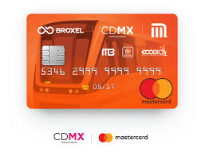

Tarjeta de valor almacenado
Su forma más sencilla se compra con base en un monto en dólares predeterminado que el consumidor paga desde el principio, como una tarjeta telefónica prepagada.
Efectivo electrónico
Se usa en internet para comprar bienes o servicios.

Slide 22
Inflación
Inflación
Incremento generalizado de los precios
▲
▼
Factor
Milton Friedman
Oferta monetaria

Slide 23
Mecanismos para reducir la inflación
Tasa de inflación
Crecimiento del dinero
Coorrelación

Slide 24
Tipos de inflación
Inflación de costos
Shock negativos de la oferta.
Trabajadores (salarios más altos).
Inflación de demanda
Formulación de políticas que desplazan a la derecha la DA

Slide 25

Tasa de interés
Afectan las decisiones personales, como el consumo y el ahorro, la decisión de comprar una casa o bonos, o invertir fondos en una cuenta de ahorros.
Afectan las decisiones económicas de los negocios y de las familias (usar los fondos para invertir en nuevos equipos para fábricas o ahorrar el dinero en un banco).

Slide 26

Tasa de interés real
Se ajusta a los cambios esperados de la inflación
Es una mejor medida de los incentivos para pedir prestado y para prestar fondos de lo que es la tasa de interés nominal.
Es un indicador más exacto de la rigidez de las condiciones del mercado de crédito que la tasa de interés nominal.
Ecuación de Fisher
$$i_{r}=i−π^{e}$$

Slide 27
Tasa de interés nominal
No toma en cuenta la inflación

Slide 28

Política monetaria

Slide 29
Acciones generadas por las autoridades monetarias para cambiar la cantidad, la disponibilidad o el costo de dinero.
Contribuir a lograr algunos de los objetivos básicos de la política económica.
Controlar la cantidad de dinero que existe en la economía, para alcanzar los objetivos establecidos.
Importancia:
  Estabilidad de precios
  Lograr de un crecimiento sostenido en favor del equilibrio externo.

Slide 30
La política monetaria consiste en la utilización de determinados mecanismos:
  Instrumentos monetarios, para alcanzar los objetivos económicos.
  Objetivos de políticas de estabilización (actuaciones a corto plazo):
Mantener un nivel de demanda efectiva suficiente para alcanzar un nivel de crecimiento de la renta y del empleo sin presionar excesivamente sobre el nivel de precios.

